Slide 1
Discrasia Linfoide Epiteliotrópica de Células T. Tratamiento con Radación UV
Dra. Rosa María Lacy Niebla
División de Dermatología, Sección de Fototerapia
Hospital General Dr. Manuel Gea González
Comentario al trabajo de ingreso
17 de julio de 2019
Academia Nacional de Medicina de México

Slide 2
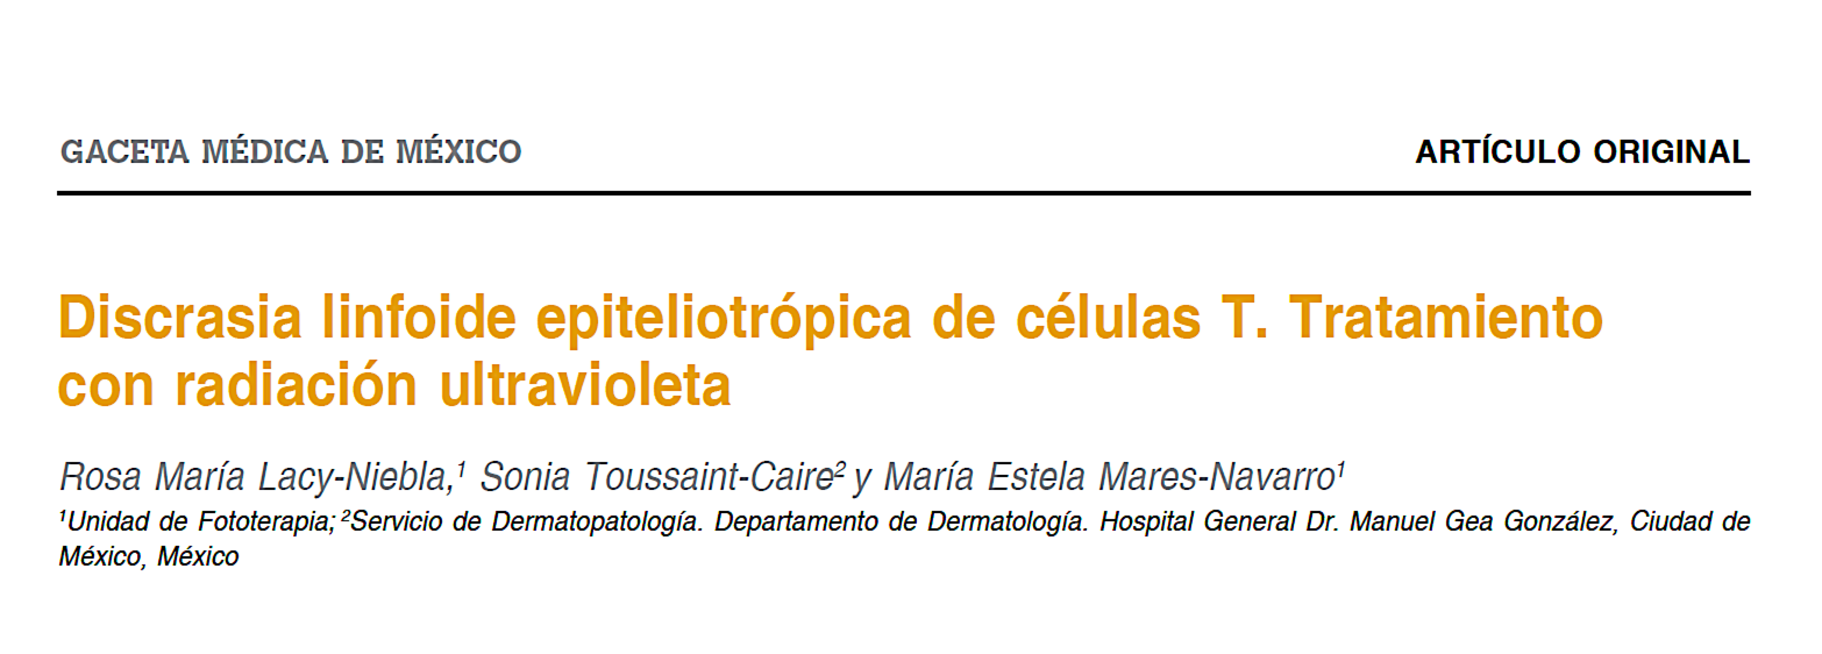

Slide 3
Discrasias Linfoides Epiteliotrópicas de células T
Trastornos inflamatorios poco frecuentes
Curso benigno, pero crónico y recurrente
Monoclonales u oligoclonales
No cumplen criterios citomorfológicos para linfoma cutáneo
Guitart J, Magro C. Cutaneous T-cell lymphoid dyscrasia: a unifying term for idiopathic chronic dermatoses with persistent T-cell clones. Arch Dermatol. 2007 Jul;143(7):921-32.

Slide 4
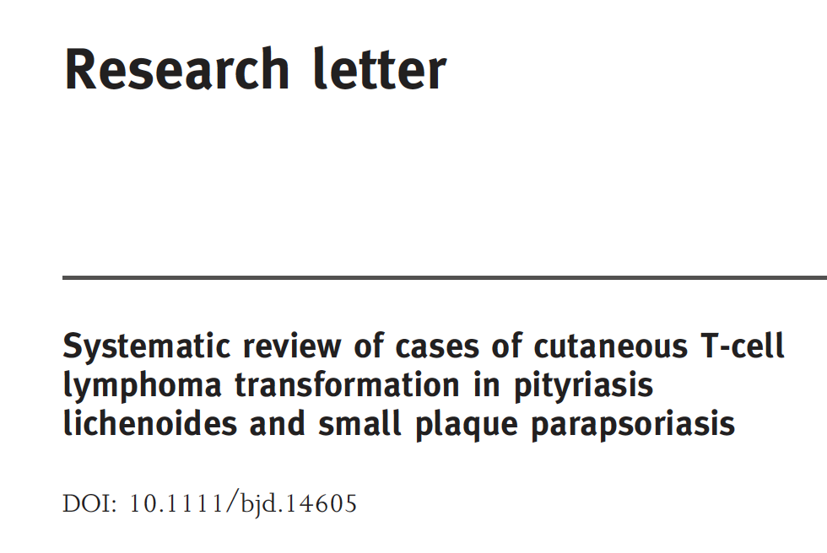
Autolimitarse o progresar a linfoma -> Importancia tx

Slide 5
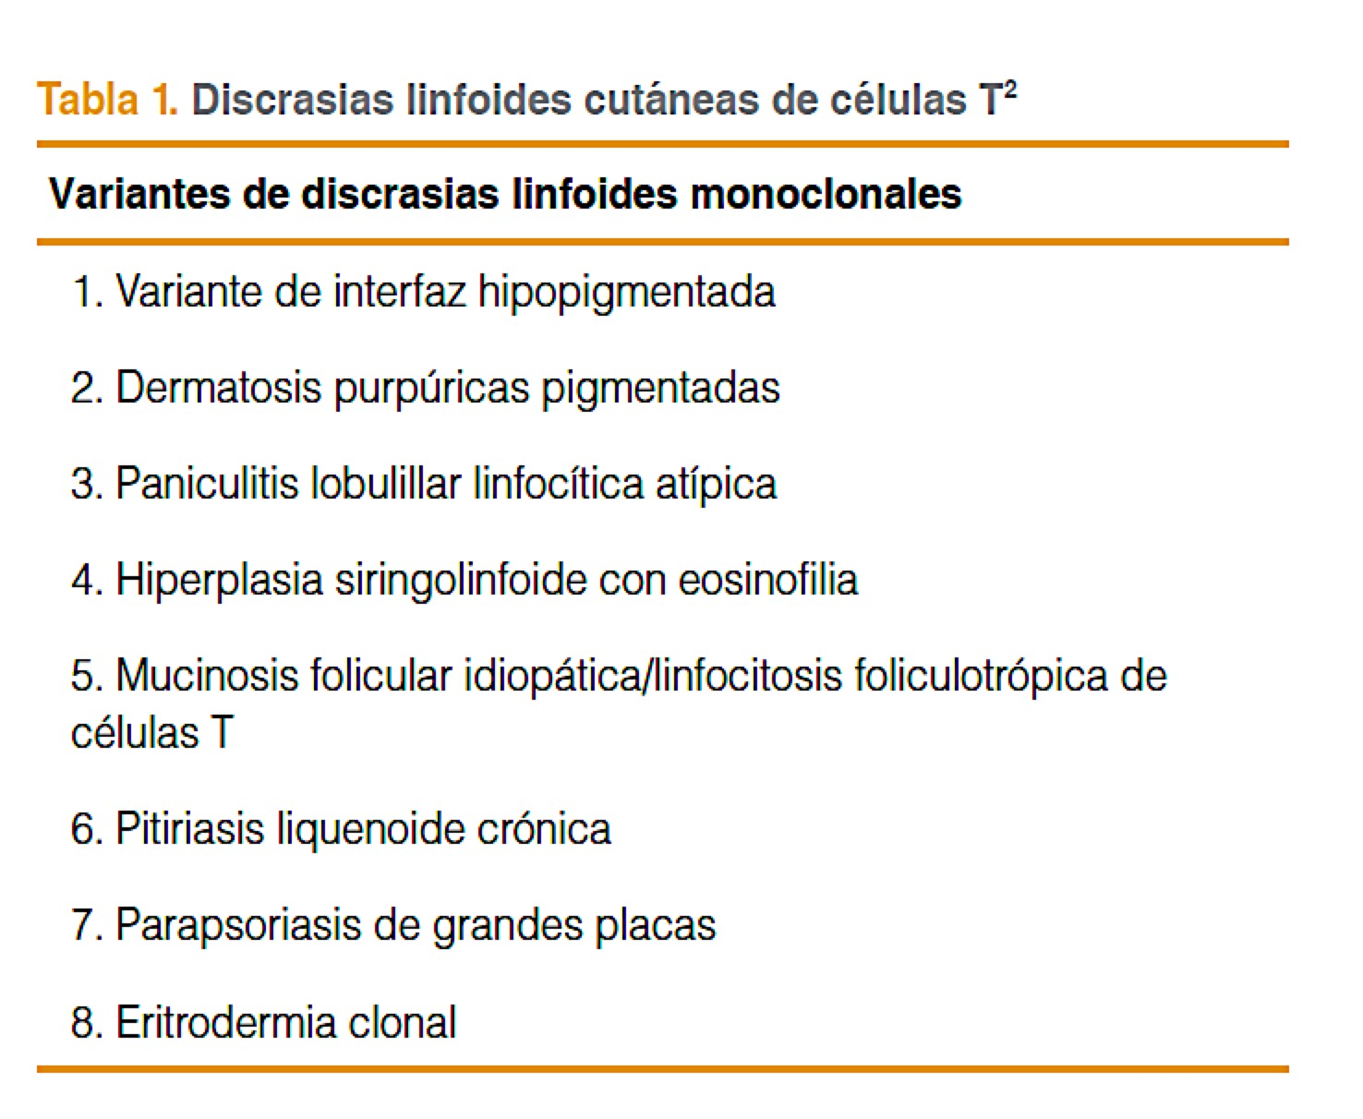
Discrasias Linfoides Epiteliotrópicas de Células T
Guitart J, Magro C. Cutaneous T-cell lymphoid dyscrasia: a unifying term for idiopathic chronic dermatoses with persistent T-cell clones. Arch Dermatol. 2007 Jul;143(7):921-32.

Slide 6
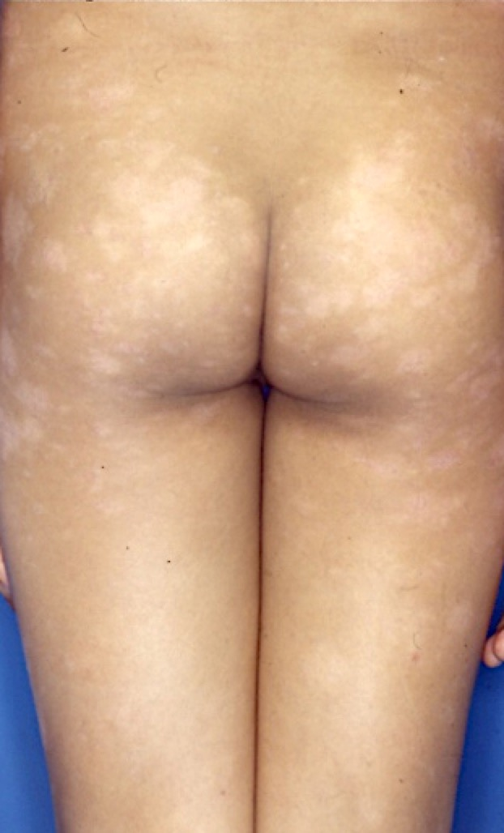
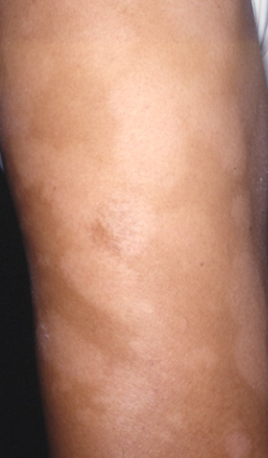
Discrasia linfoide epiteliotrópica
variedad hipopigmentada
Epidemiological, clinical, histological, and immunohistochemical study on hypopigmented epitheliotropic T-cell dyscrasia and hypopigmented mycosis fungoides.
Landgrave-Gómez I, Ruiz-Arriaga LF, Toussaint-Caire S, Vega-Memije ME, Lacy-Niebla RM.
Int J Dermatol. 2019 May 30. doi: 10.1111/ijd.14501. [Epub ahead of print]

Slide 7
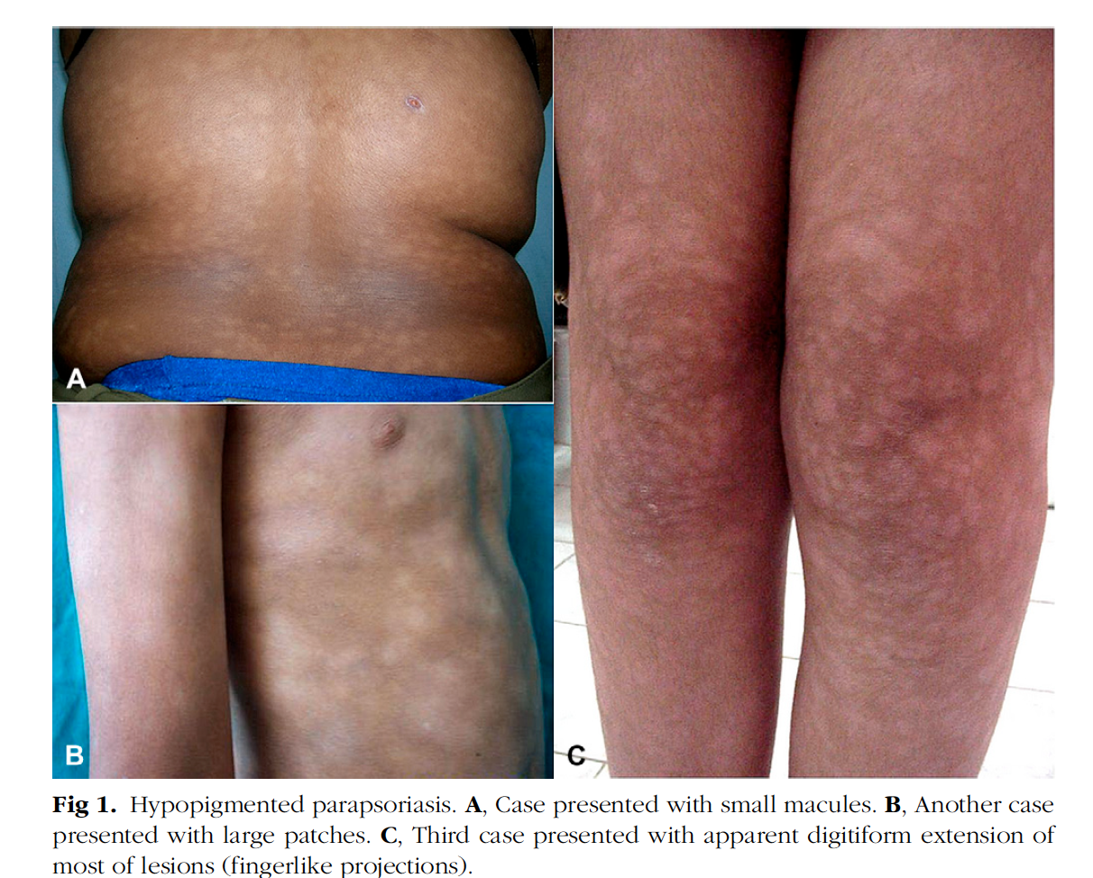
Parapsoriasis hipopigmentada
El-Darouti MA et al. Hypopigmented parapsoriasis en plaque, a new, overlooked member of the parapsoriasis family: a report of 34 patients and a 7-year experience.
JAAD. 2012 Dec;67(6):1182-8.

Slide 8
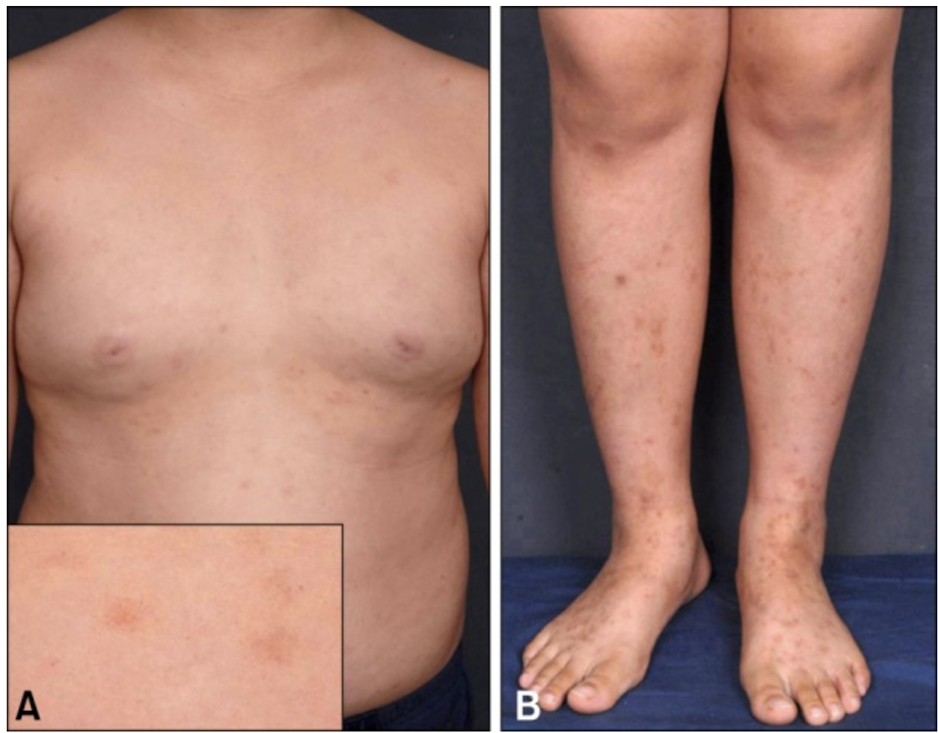
Dermatitis purpúrica pigmentada
Park J et al. Generalized Schamberg Disease in a Child.
Ann Dermatol. 2013 Nov; 25(4): 524–525.

Slide 9
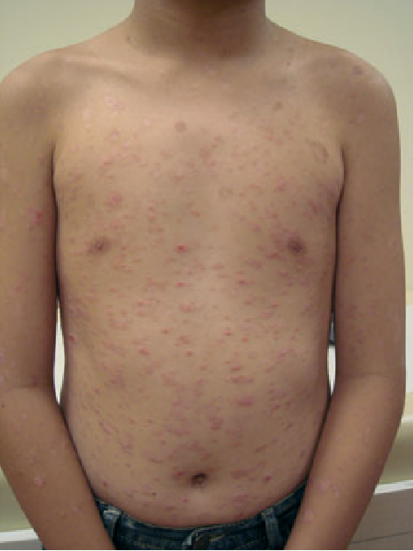
Pitiriasis liquenoide crónica
Koh WL et al. Pityriasis lichenoides in an Asian population.
Int J Dermatol. 2013 Dec;52(12):1495-9.

Slide 10
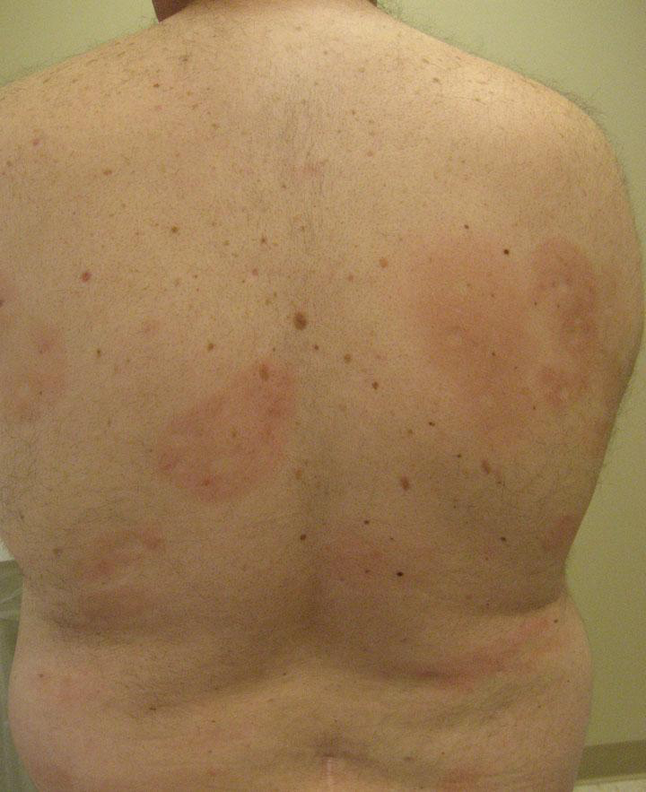
Parapsoriasis en placas
Sibbald C et al. Systematic review of cases of cutaneous T-cell lymphoma transformation in pityriasis lichenoides and small plaque parapsoriasis.
Br J Dermatol. 2016 Oct;175(4):807-9.

Slide 11
Discrasias Linfoides Epiteliotrópicas de células T
POBLACION

Slide 12
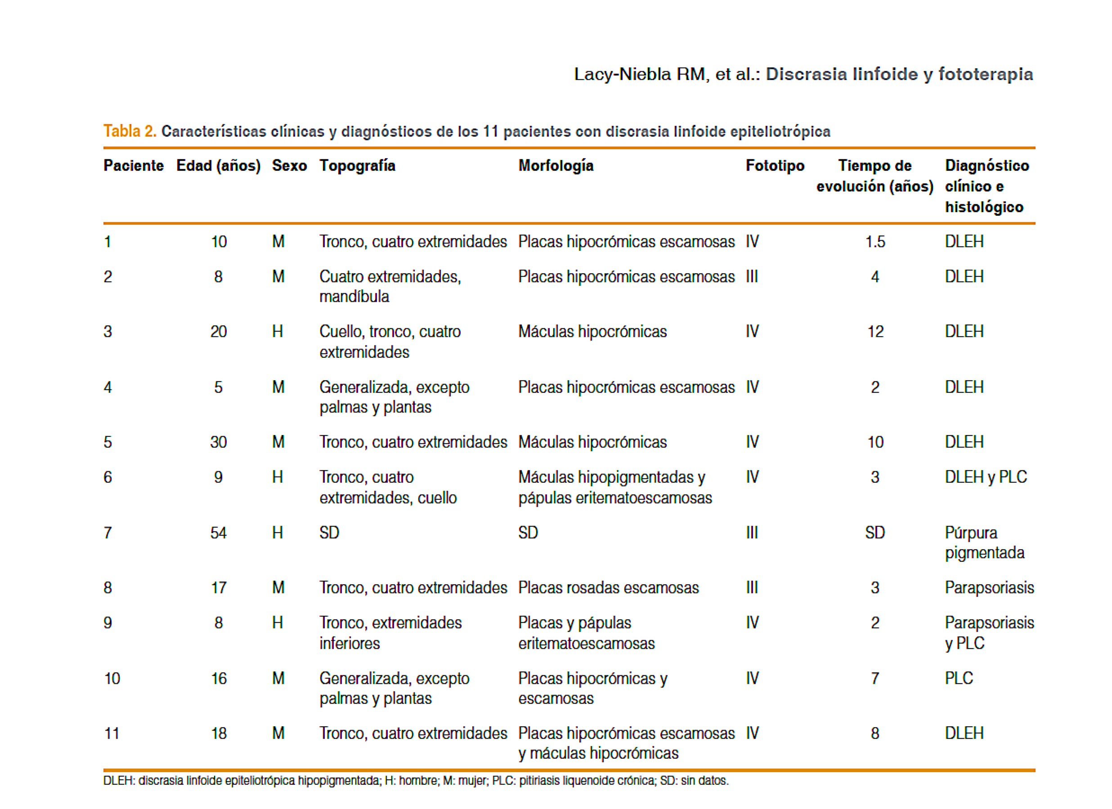
Discrasias Linfoides Epiteliotrópicas de Células T

Slide 13
Discrasias Linfoides Epiteliotrópicas de Células T

Slide 14
Discrasias Linfoides Epiteliotrópicas de Células T

Slide 15
Discrasias Linfoides Epiteliotrópicas de células T
ENTIDAD NOSOLÓGICA

Slide 16
Discrasias Linfoides Epiteliotrópicas de Células T

Slide 17
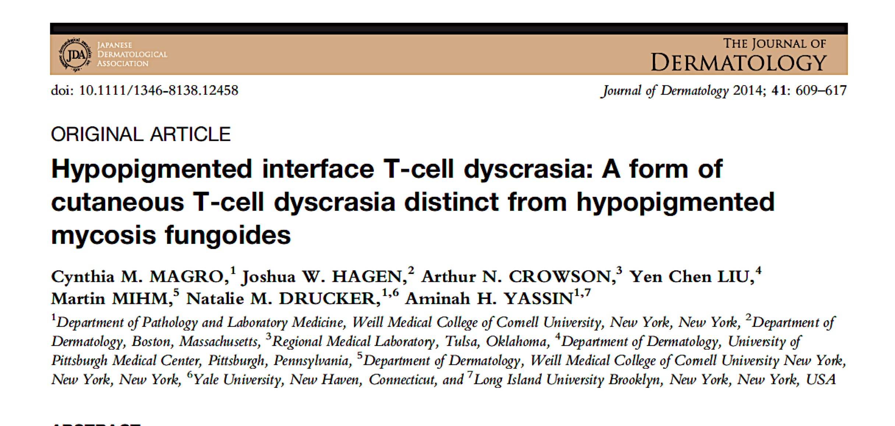
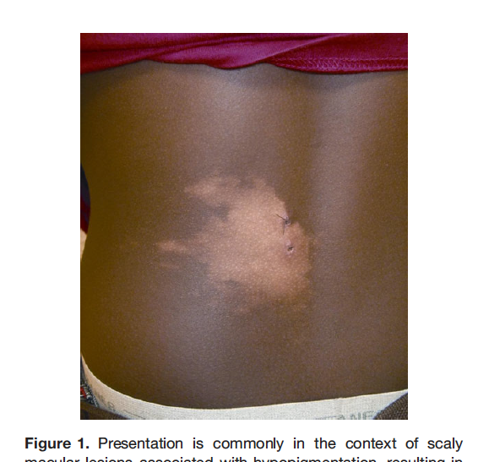
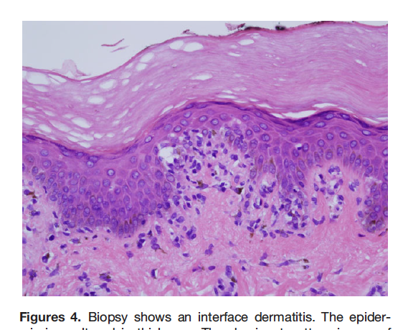

Slide 18
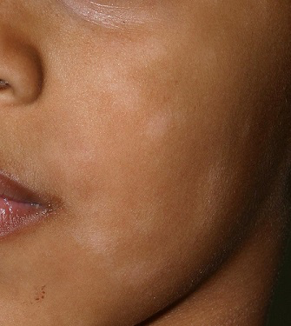
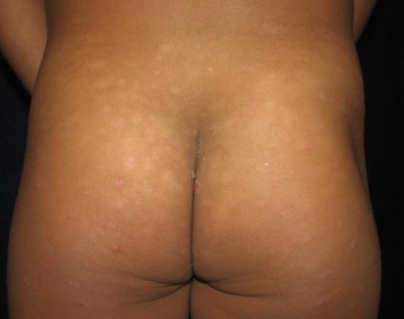
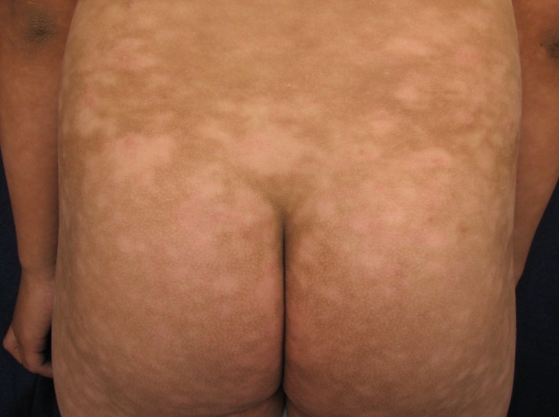
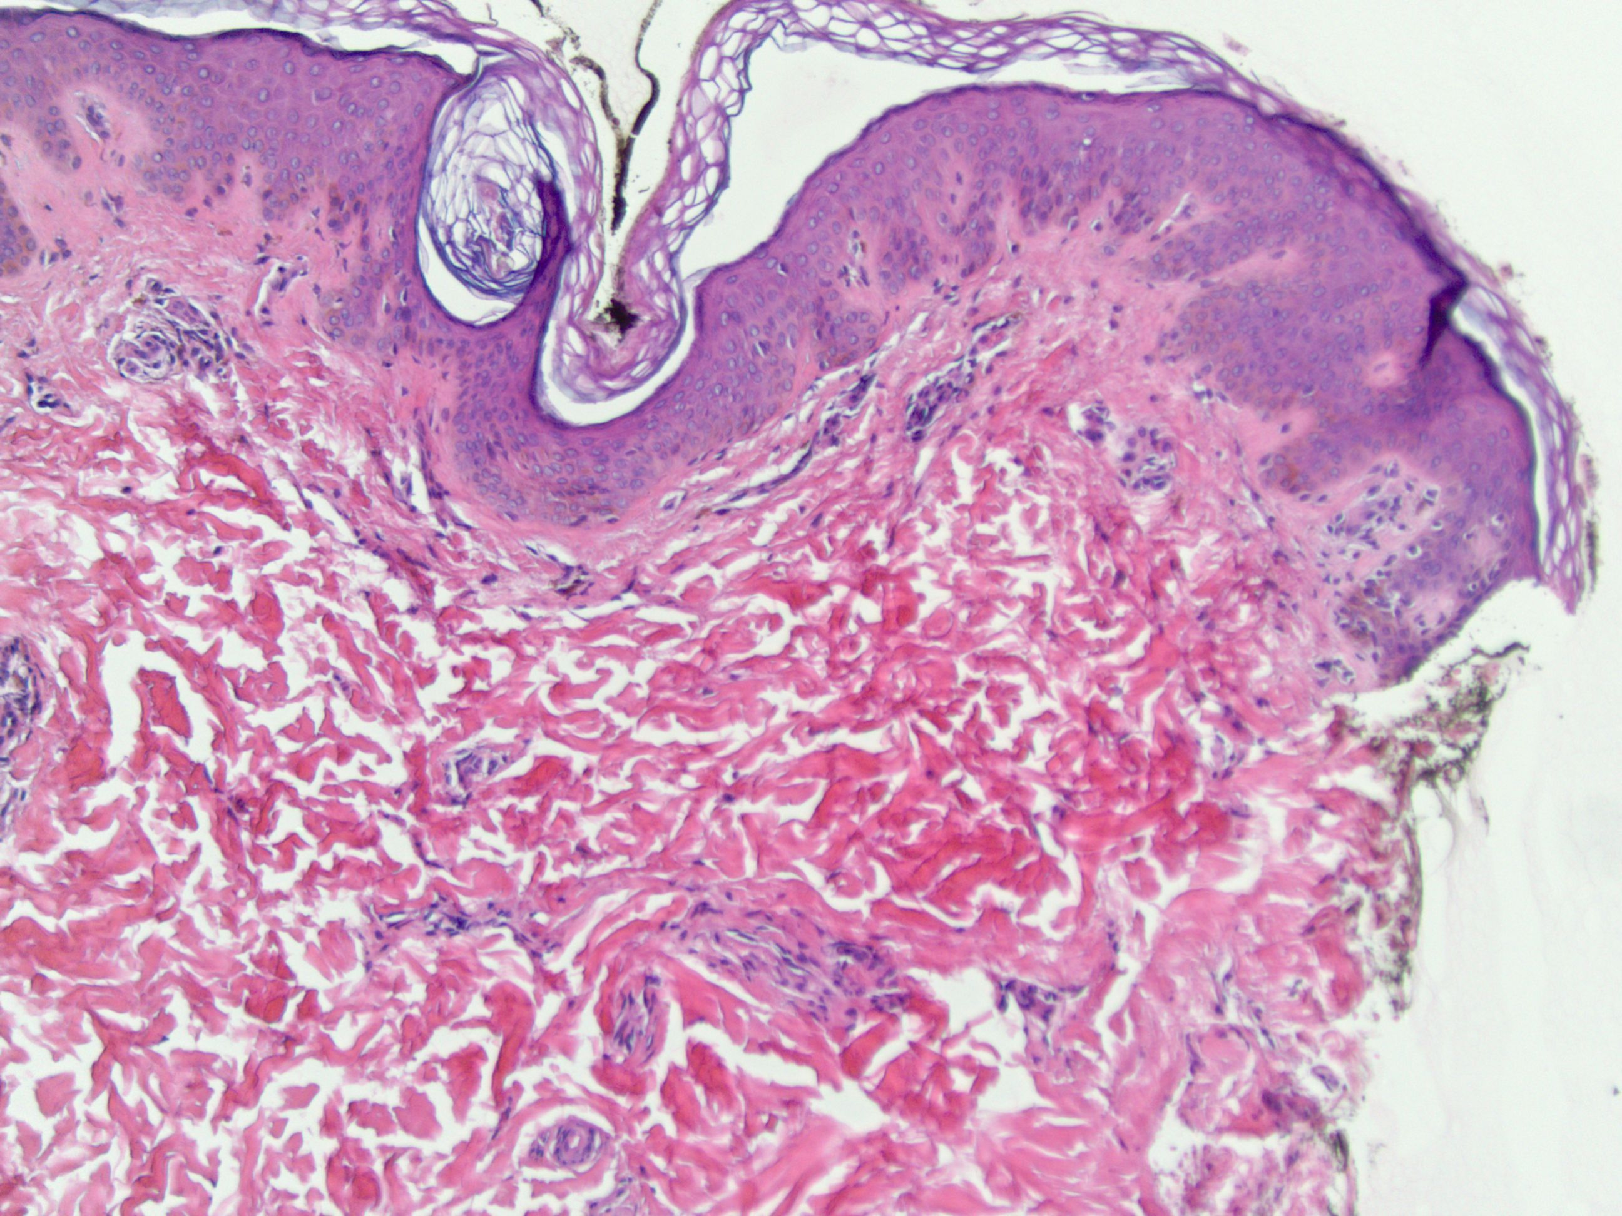
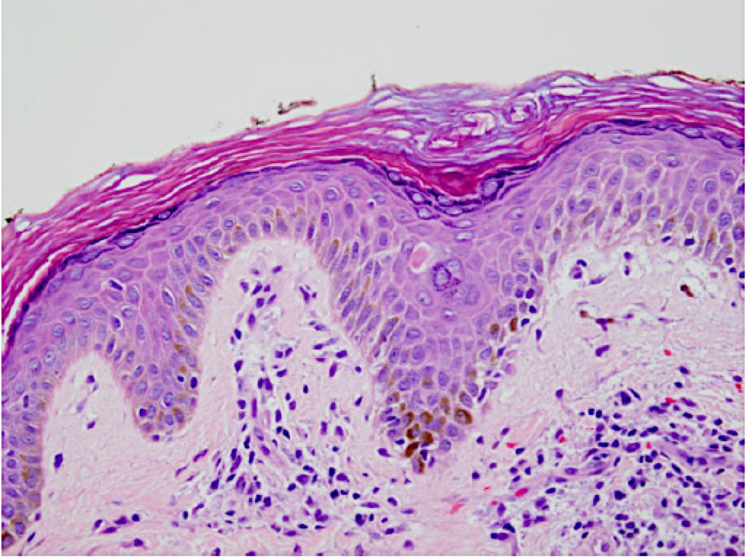
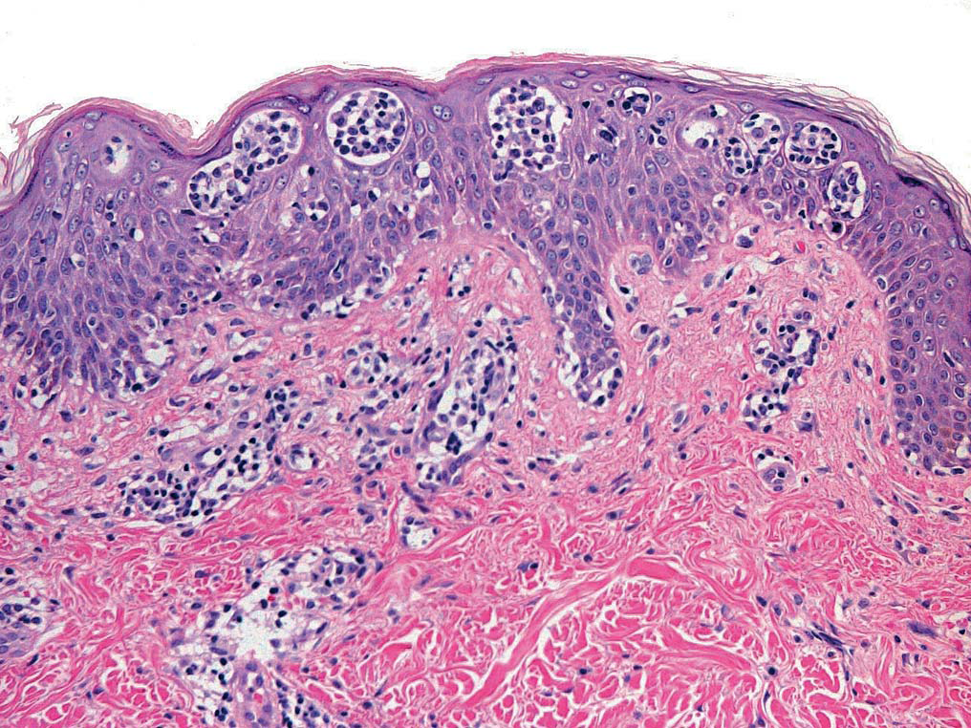
Dermatosis - Discrasia linfoide - MF

Slide 19
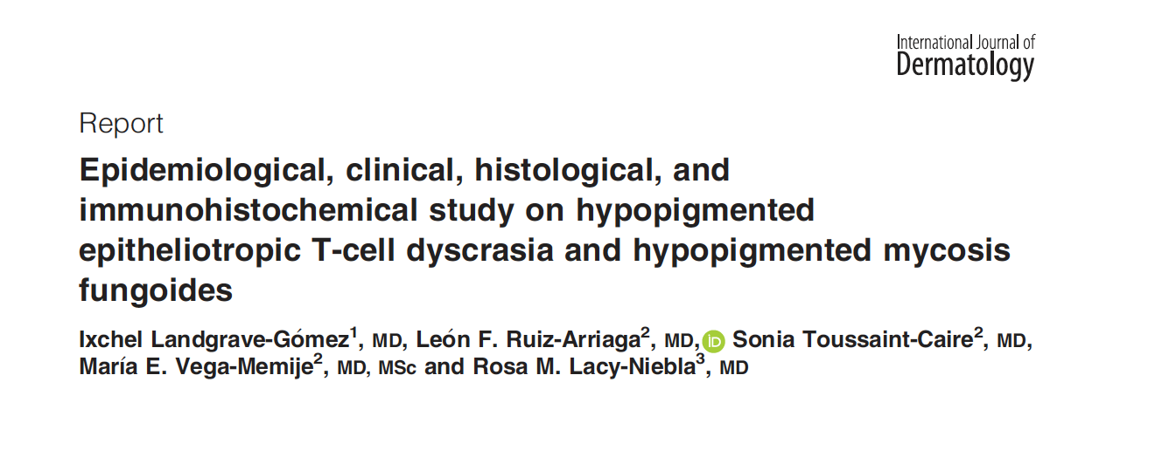
Int J Dermatol. 2019 May 30. doi: 10.1111/ijd.14501.
[Epub ahead of print]

Slide 20
Discrasia linfoide epiteliotrópica de células T hipopigmentada
Infiltrado linfoide menor densidad
Linfocitos aislados basales sin daño de interfaz
No hay microabscesos de Pautrier
Afección: infundíbulos y acrosiringios
Reducción: CD7 y CD62L
Predomino: CD8 sobre CD4
Rearreglo genético: oligoclonalidad
Guitart J et al. Precursor lesions of CTCL. Lymphoid proliferations. Wiley, 2007.
Magro CM, et al. CD62L in assessment of CTC infiltrates. J Cutan Pathol 2005;32:12-20.

Slide 21
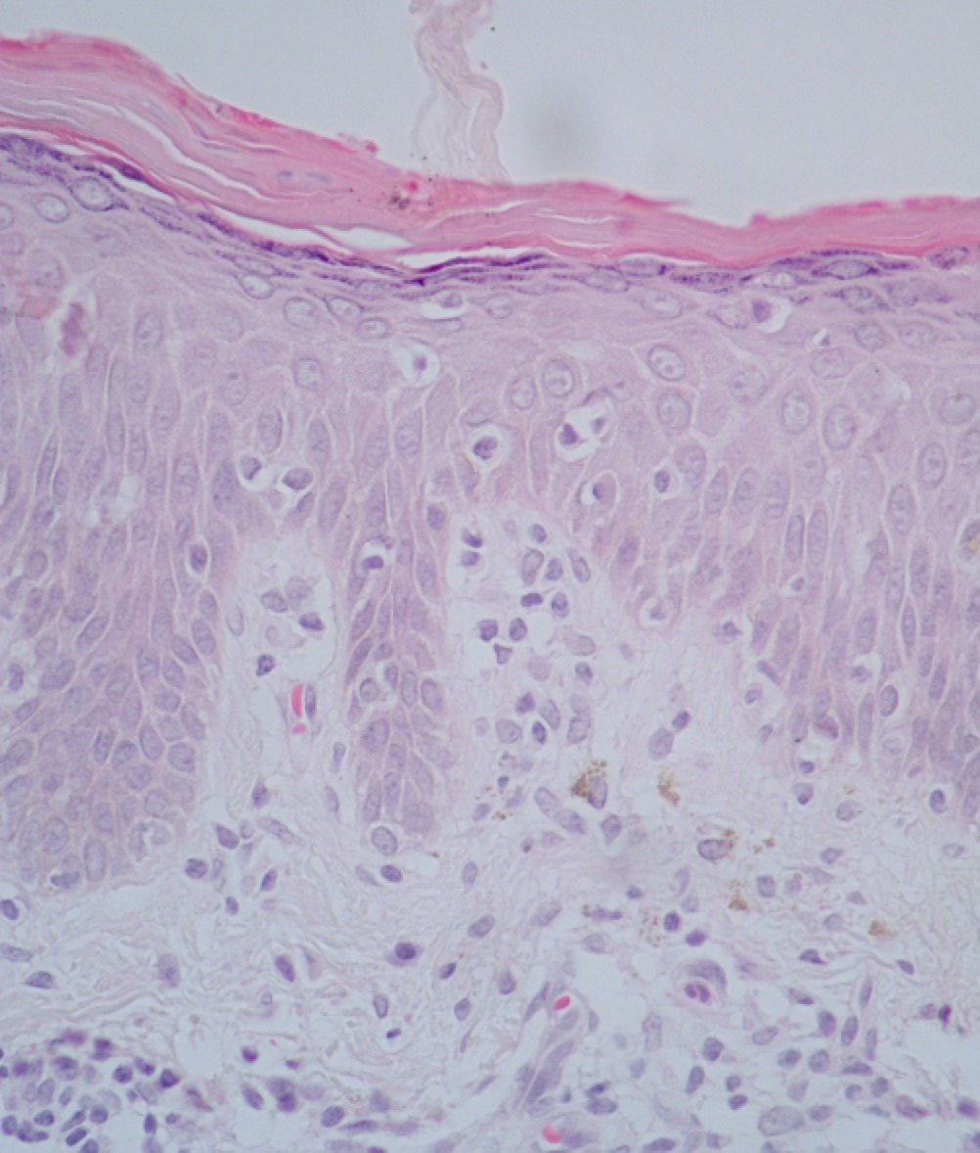
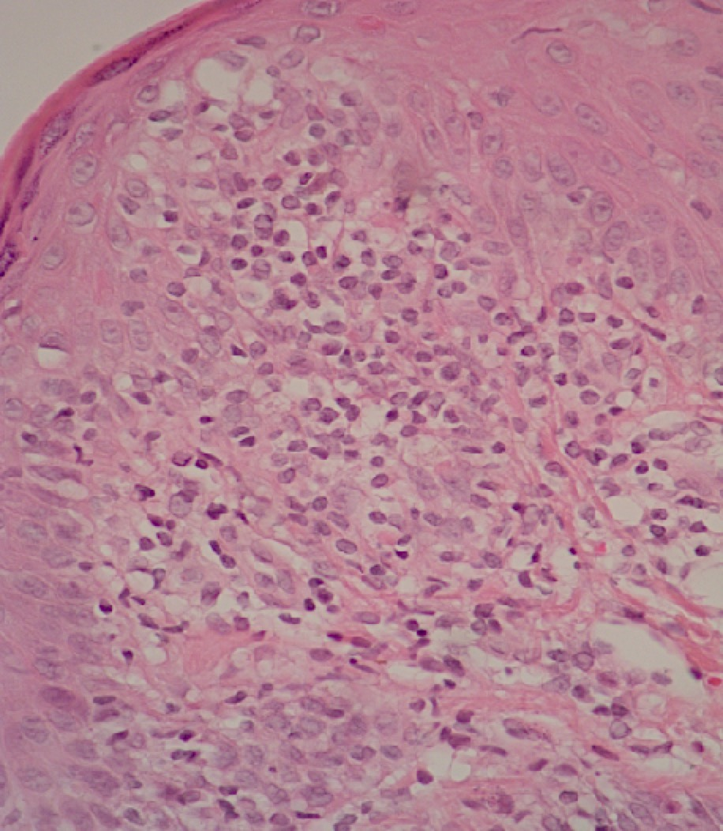
Discrasia MF
1. Infiltrado linfoide menor densidad

Slide 22
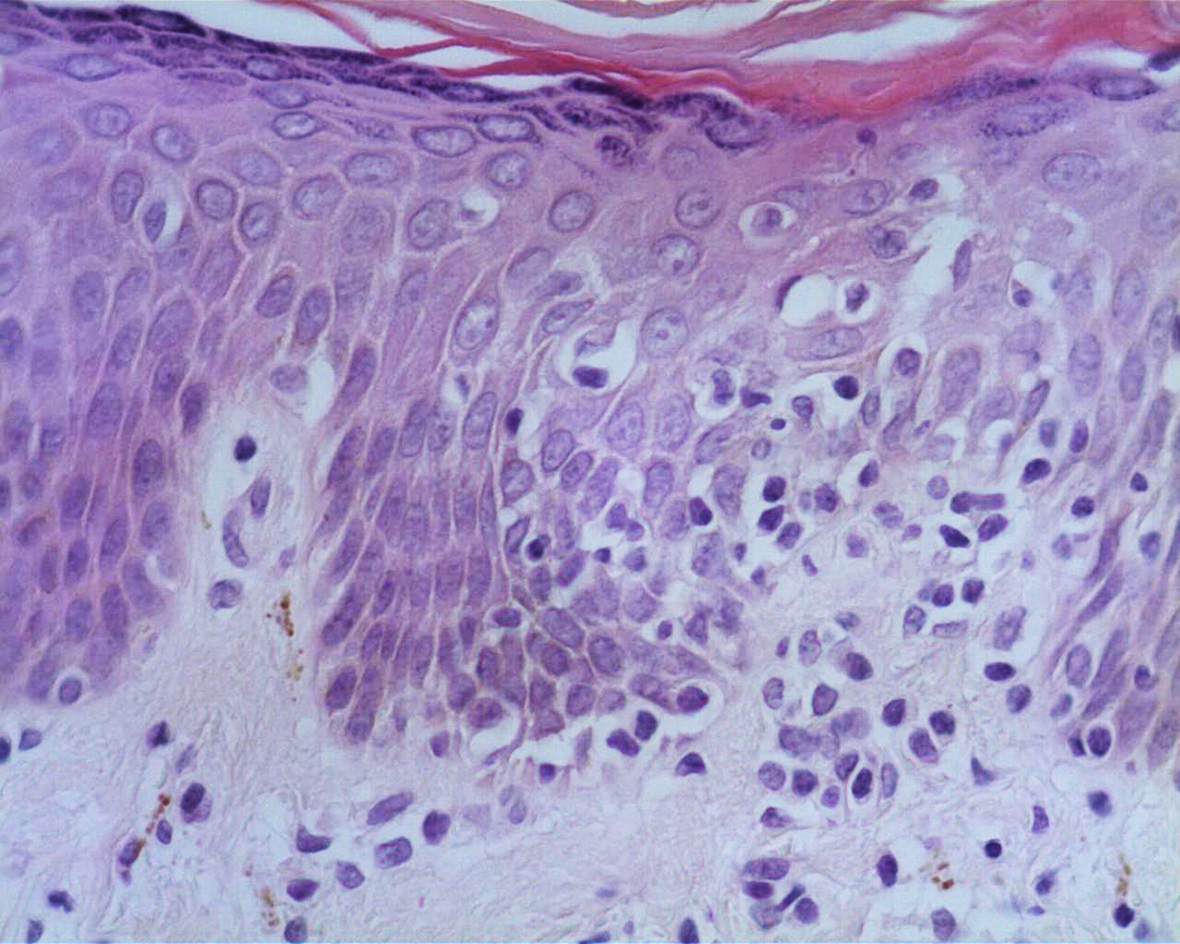
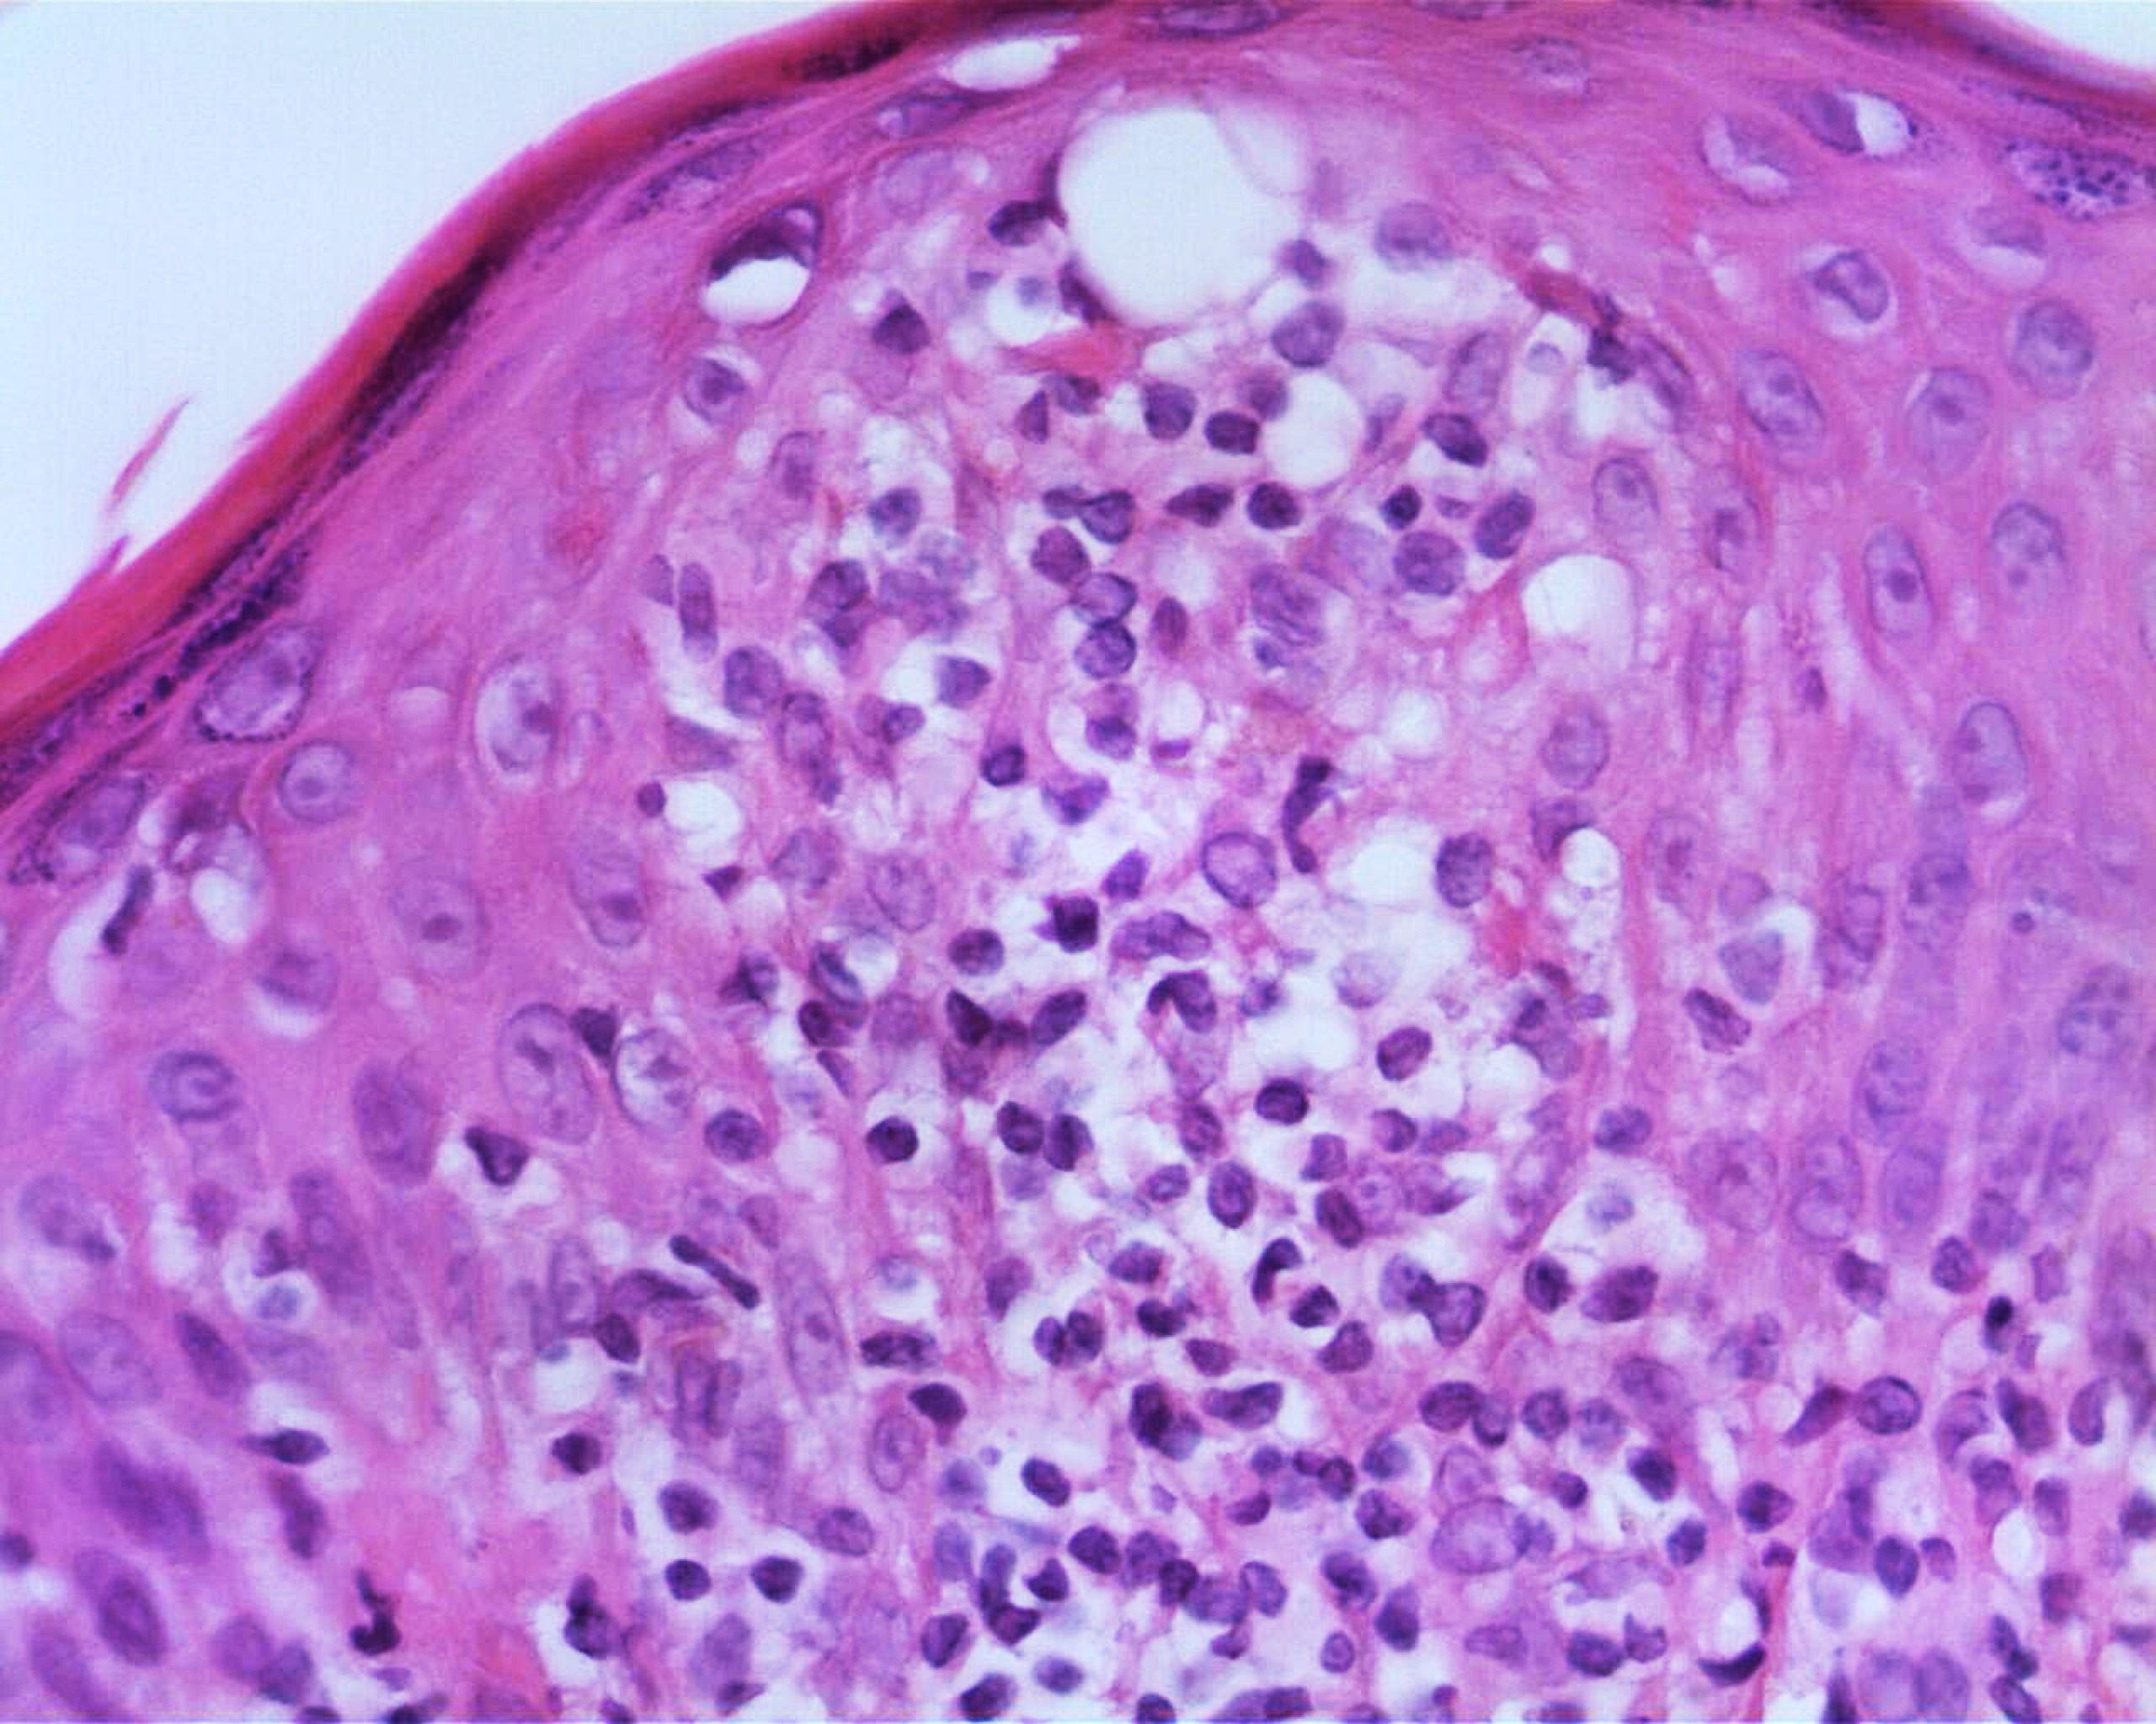
Discrasia MF
2. Linfocitos en capa basal sin daño interfaz

Slide 23
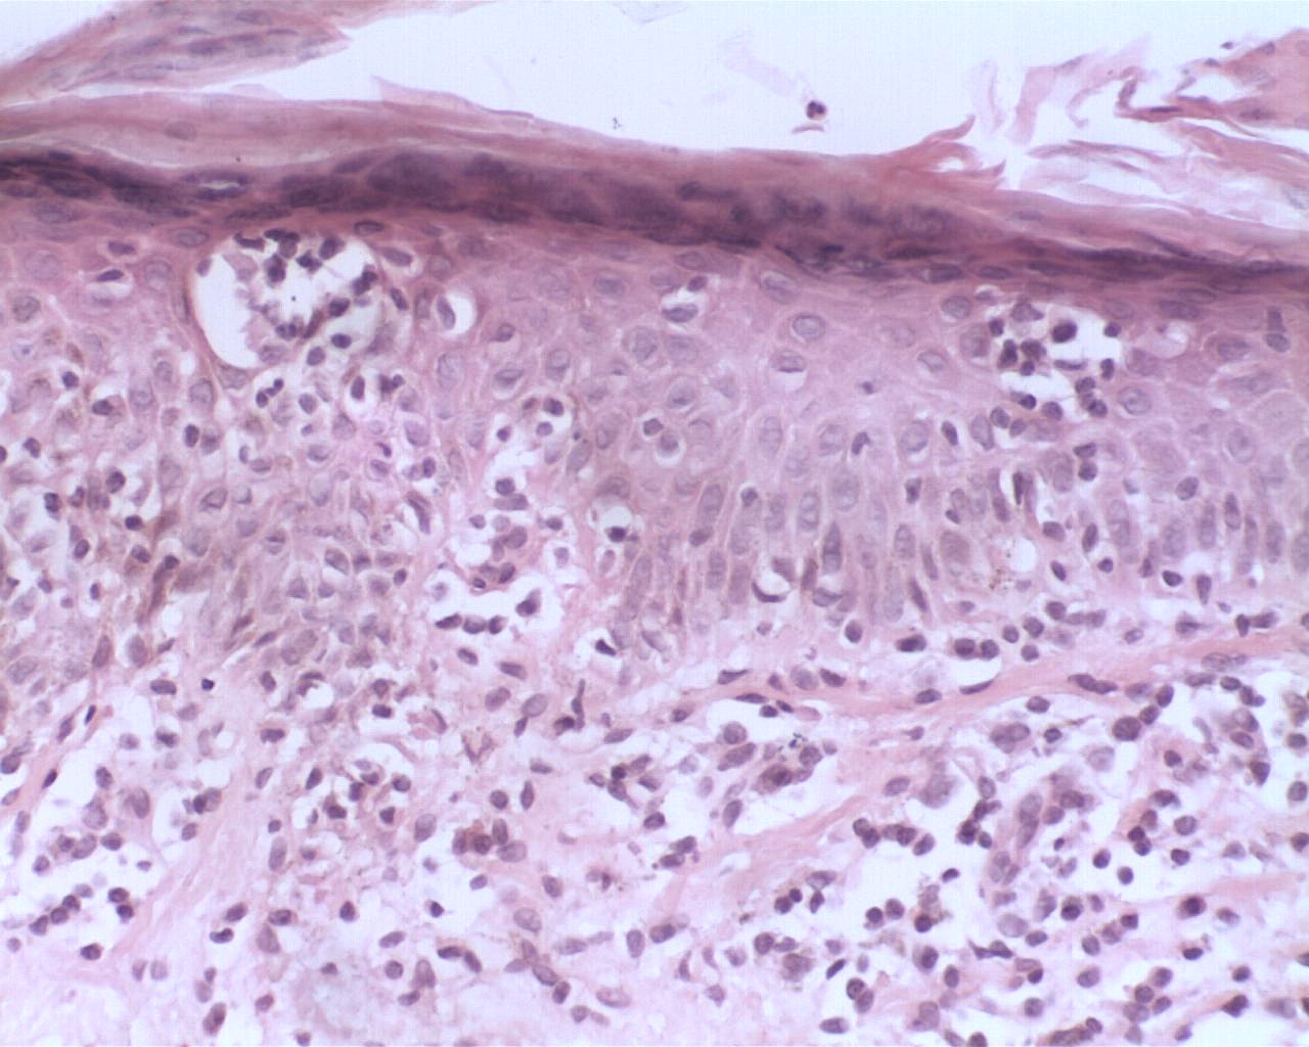
Discrasia MF
3. Ausencia de microabscesos Pautrier

Slide 24
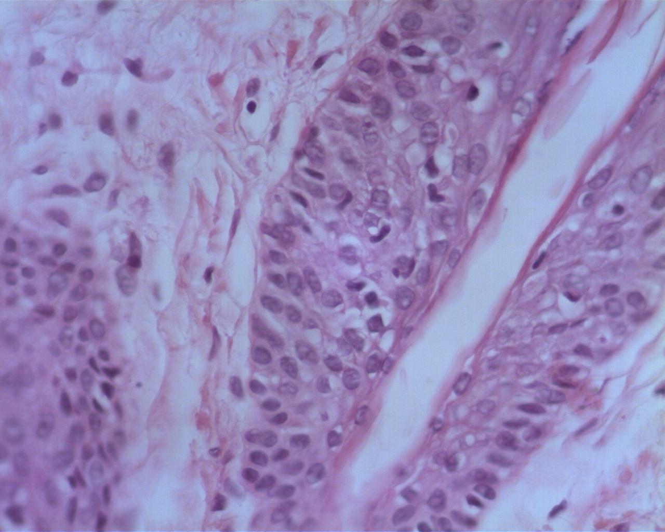
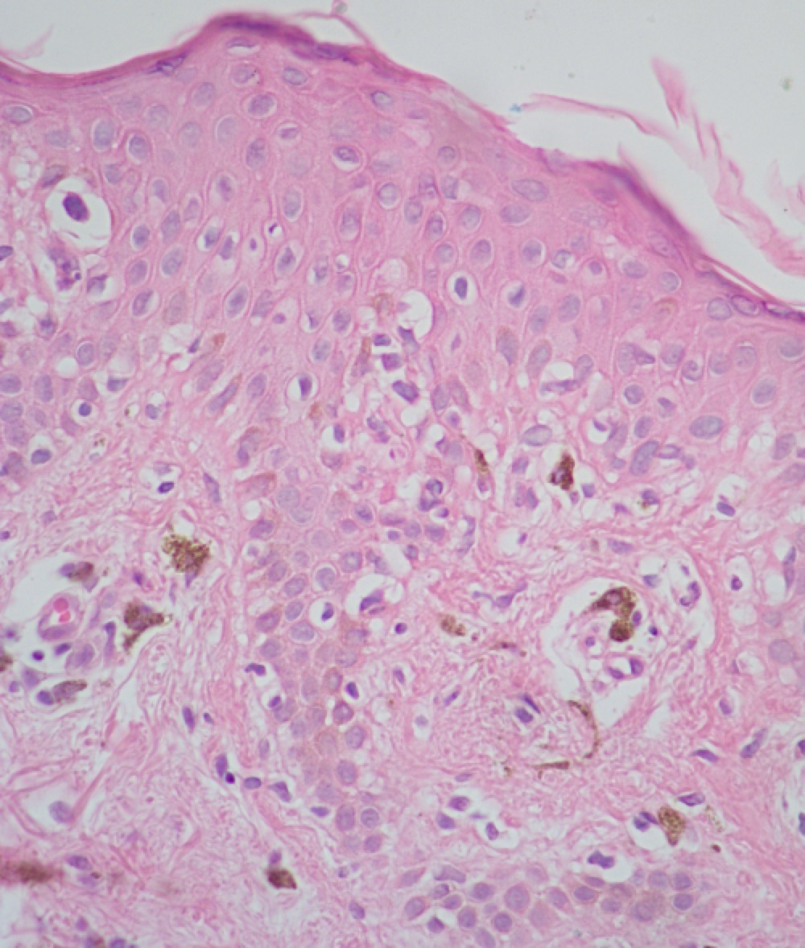
Discrasia MF
4. Afección acrosiringios e infundíbulos

Slide 25
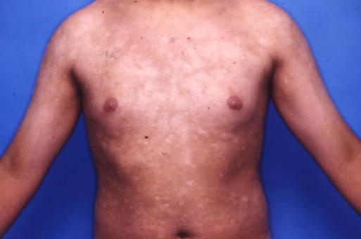
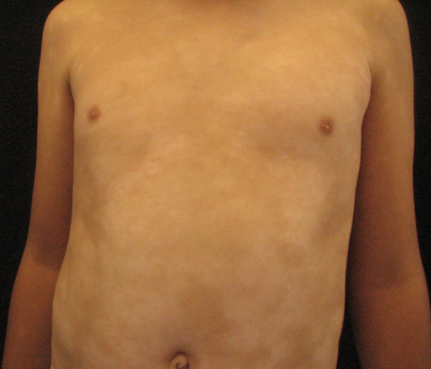
Discrasia MF

Slide 26
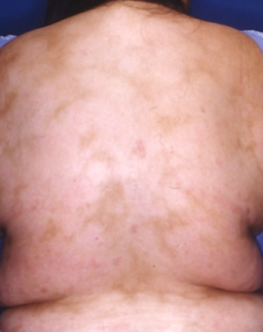
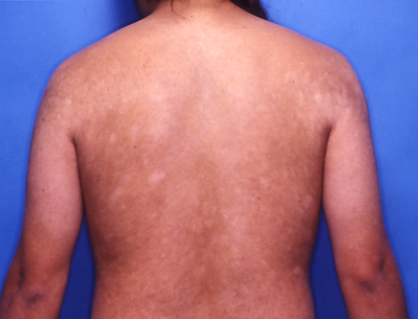
Discrasia MF

Slide 27
Discrasia MF

Slide 28
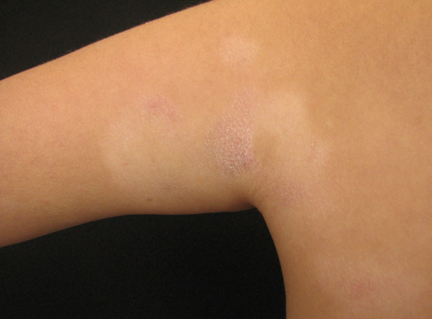
Discrasia MF

Slide 29
Análisis Estadístico: Micosis Fungoides
VARIABLE | OR | IC 95% | p
Foliculotropismo | 10.8 | .99-116.9 | .050
Densidad del infiltrado | 8.067 | 1.53-42.31 | .014
Nivel del epidermotropismo | 13.2 | 2.11-82.5 | .006
Microabscesos de Pautrier | 56.3 | 5.1-614.9 | .001
Linfocitos con núcleos cerebriformes | 195 | 11.06-3437.78 | <.0001
Tamaño de los linfocitos | 90 | 7.25-1115.91 | <.0001
Fibroplasia dérmica | 26 | 3.68-183.41 | .001
Landgrave-Gómez I, Ruiz-Arriaga LF, Toussaint-Caire S, Vega-Memije ME, Lacy-Niebla RM.
Epidemiological, clinical, histological, and immunohistochemical study on hypopigmented epitheliotropic T-cell dyscrasia and hypopigmented mycosis fungoides. Int J Dermatol. 2019 May 30. [Epub ahead of print]
Notes:
COEFICIENTE KAPPA PARA VER LA CONCORDANCIA ENTRE EL DIAGNOSTICO CLINICO Y EL DX DEFINITIVO, CON UN VALOR DE 0.47, QUE QUIERE DECIR QUE COINCIDEN HASTA EN UN 47%,SE CONSIDERA BUENO CUANDO EL VALOR ES MAYOR DE 0.30
Tiene tendencia, Poder estadístico: probabilidad de encontrar difer. Estad. Signif, Límite convencional: 80%, Análisis univariado en regresión logística binaria, Poca precisión

Slide 30
Discrasias Linfoides Epiteliotrópicas de células T
PROPUESTA TERAPÉUTICA

Slide 31
Discrasias Linfoides Epiteliotrópicas de células T
No hay protocolos de tratamiento específicos
Manejo como linfoma cutáneos en fase tamprana
Emolientes, esteroides tópicos, inhibidores calcineurina, exposición solar o fototerapia.
Guitart J, Magro C. Cutaneous T-cell lymphoid dyscrasia: a unifying term for idiopathic chronic dermatoses with persistent T-cell clones. Arch Dermatol. 2007 Jul;143(7):921-32.

Slide 32
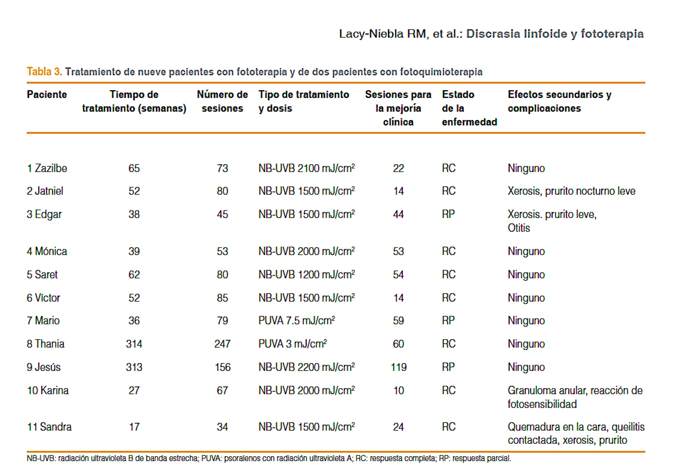
Fototerapia en discrasia linfoide
Lacy-Niebla RM, Toussaint-Caire S, Mares-Navarro ME. Discrasia linfoide epiteliotrópica de células T. Tratamiento con radiación ultravioleta. Gac Med Mex. 2018;154(Supp 2):S41-S49
Notes:
-densidad moderada a severa en el infiltrado linfocítico
-epidermotropismo en capas superiores de la epidermis
-foliculotropismo severo
-microabscesos de Pautrier
-linfocitos con núcleos cerebriformes
-tamaño mediano a grande en linfocitos
-fibroplasia dérmica

Slide 33
Tratamiento UVB banda angosta
Pre Tx
Masculino 8 años

Slide 34
Tratamiento UVB banda angosta
Pre Tx
5 meses Post tx
Masculino 8 años

Slide 35
Tratamiento UVB banda angosta
5 meses Post tx
Masculino 8 años

Slide 36
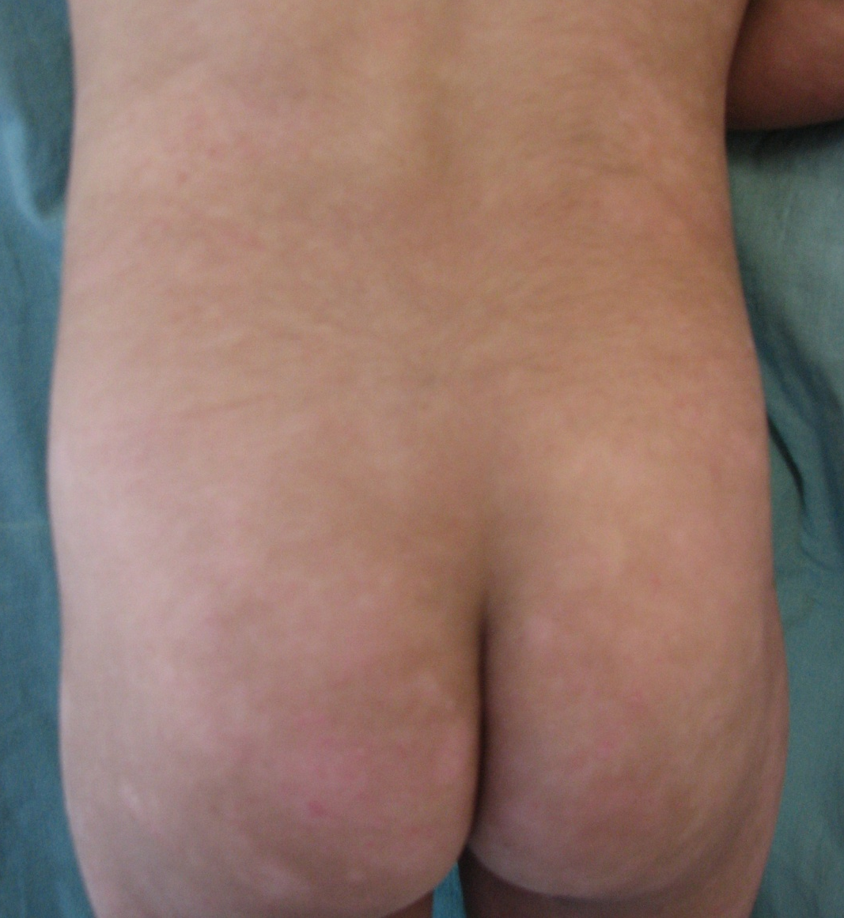
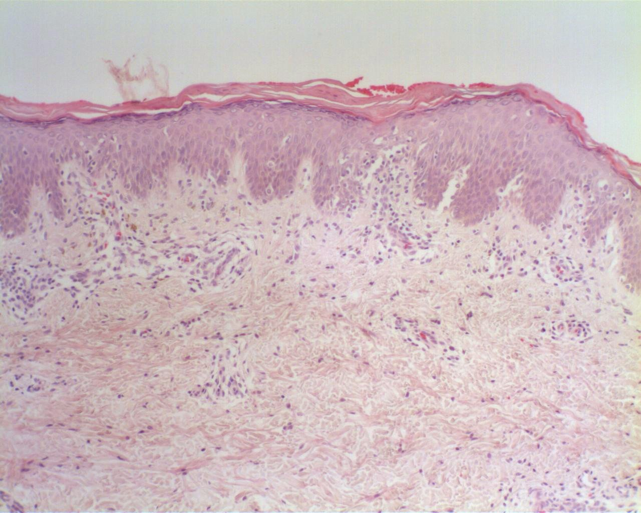
Tratamiento UVB banda angosta
Pre Tx
Fem 4 años
Notes:
Se obtuvieron del expediente

Slide 37
Tratamiento UVB banda angosta
Pre Tx
12 meses post Tx
Fem 4 años
Notes:
Se obtuvieron del expediente

Slide 38
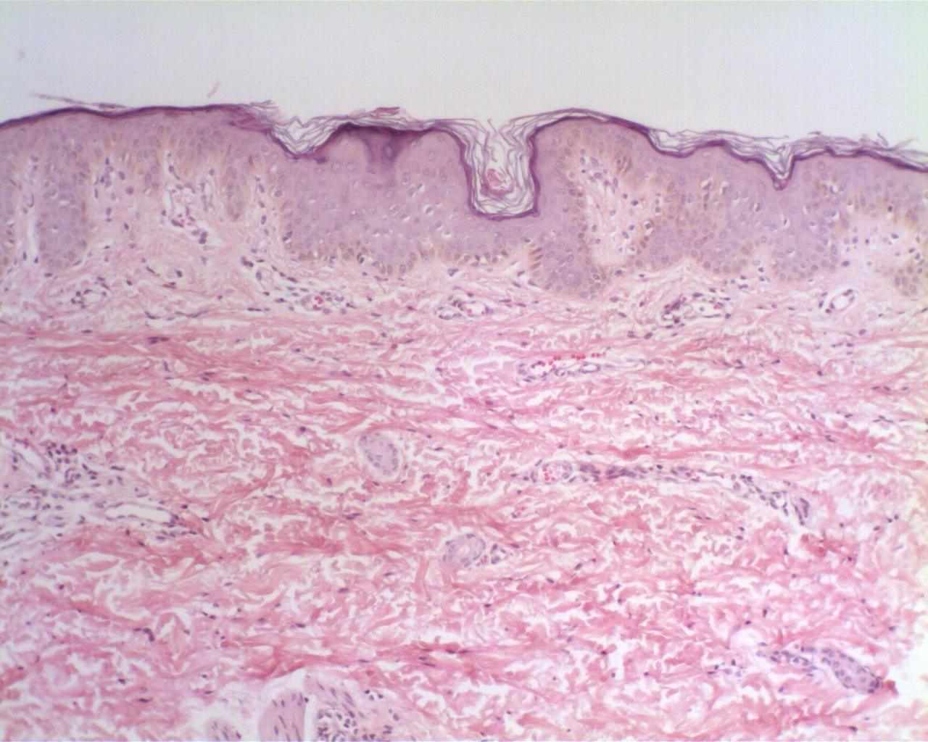
Tratamiento UVB banda angosta
12 meses post Tx
Fem 4 años
Notes:
Se obtuvieron del expediente

Slide 39
Discrasias Linfoides Epiteliotrópicas
Conclusiones
Investigación clínica generada en México, sobre padecimientos que aquejan a población mestiza
Resalta la importancia de identificar y diferenciar las discrasias linfoides de verdaderos linfomas cutáneos
Propone protocolos de tratamiento prácticos con Radiación UV
Confirma que es una modalidad terapéutica eficáz y segura, incluiso en pacientes edad pediátrica
Mínimos efectos secundarios
No ha habido recaídas ni evolución a MF

Slide 40
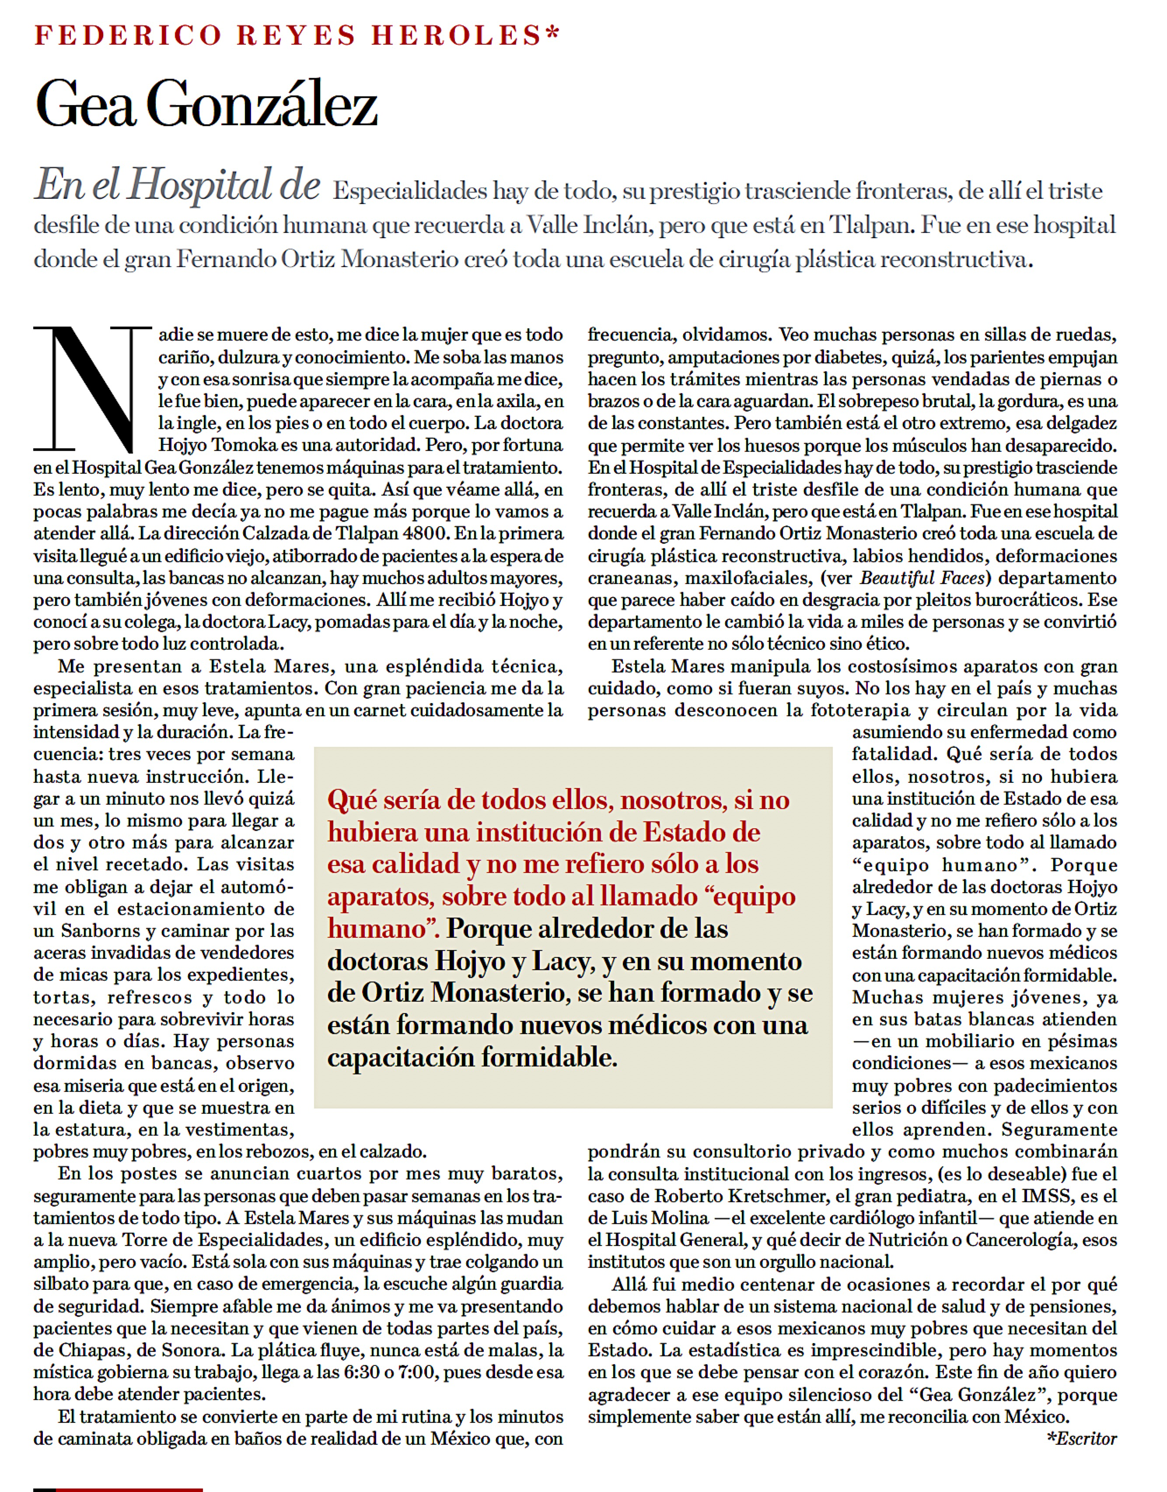

Slide 43
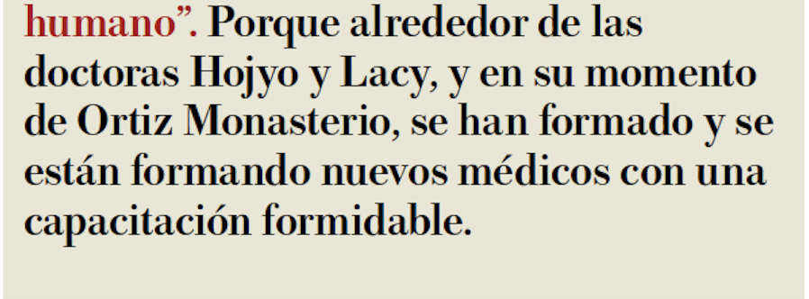

Slide 45
GRACIAS

